Slide 1
Case lâm sàng thực hành TBL Suy tim mạn tính

Slide 2
I. Hành chính: Bệnh nhân nữ, 61 tuổi
II. Lý do đến khám: Mệt
III. Bệnh sử:
Từ 3 tháng nay, bệnh nhân bắt đầu cảm thấy mệt. Bệnh nhân đi bộ khoảng 200 m thì mệt mỏi, kèm theo nặng ở vùng ngực và cảm thấy tim đập nhanh. Bệnh nhân ngồi nghỉ khoảng 10 – 15 phút thì giảm mệt. Cách nay 1 tuần, bệnh nhân bắt đầu cảm thấy mệt nhiều hơn, bệnh nhân đi bộ khoảng 50m thì mệt. Về đêm khi bệnh nhân đang nằm ngủ với đầu kê cao 1 gối thì cảm thấy khó thở. Cơn khó thở làm bệnh nhân tỉnh dậy và phải ngồi bật dậy. Trong cơn khó thở bệnh nhân cảm thấy hít vào và thở ra khó khăn. Sau khi ngồi dậy bệnh nhân khoảng 10 – 15 phút thì cảm thấy dễ thở hơn và nằm ngủ lại. Mỗi đêm bệnh nhân xuất hiện từ 1 – 2 cơn khó thở. Thời gian này bệnh nhân có thấy nặng ở hai bàn chân. Bệnh nhân cảm thấy người nặng nề hơn, nhưng không đi cân kiểm tra nên không rõ có tăng cân hay không. Do mệt ngày một nhiều nên bệnh nhân đến phòng khám bệnh.
Trong quá trình bệnh bệnh nhân vẫn ăn uống và tiêu tiểu bình thường. Nước tiểu sậm màu. Không ghi nhận các triệu chứng như sốt, ho, đau ngực.

Slide 3
IV. Tiền căn
1 Bản thân:
Sản phụ khoa: 2002, mãn kinh năm 54 tuổi, chưa ghi nhận tiền căn bệnh lý phụ khoa
Ngoại khoa: chưa ghi nhận tiền căn ngoại khoa
Nội khoa:
Bệnh nhân có tiền sử tăng huyết áp 10 năm. Cách đây 10 năm bệnh nhân đi kiểm tra sức khoẻ phát hiện huyết áp là 160mmHg. Bệnh nhân không có triệu chứng đau dầu hay chóng mặt. Bệnh nhân được cho dùng thuốc, bệnh nhân uống thuốc đều và liên tục. Huyết áp thường xuyên ghi nhận được là 130 – 140 mmHg.
Cách đây 1 năm, bệnh nhân đang ngồi xem ti vi, đột ngột đau dữ dội ở vùng giữa ngực, không lan. Cảm giác đau đè nặng và liên tục kèm theo vã mồ hôi nhiều. Bệnh nhân được người nhà đưa đến cấp cứu tại bệnh viện 115. Tại đây bệnh nhân được chẩn đoán là nhồi máu cơ tim cấp. Bệnh nhân được tư vấn chụp và can thiệp động mạch vành, nhưng do điều kiện kinh tế khó khăn nên bệnh nhân chỉ muốn điều trị bằng thuốc. Từ đó đến nay bệnh nhân uống thuốc và tái khám tại bệnh viện 115. Khoảng 6 tháng nay bệnh nhân không đến khám nữa mà dùng toa đang có đề mua thuốc uống. Bệnh nhân không xuất hiện cơn đau ngực.

Slide 4
IV. Tiền căn
1 Bản thân:
Không ghi nhận tiền căn tiểu đường.
Ngoài ra bệnh nhân không ghi nhận bệnh lý ở cơ quan khác
Bệnh nhân không ăn mặn, không uống rượu bia và không hút thuốc lá.
Ngoài thuốc tim mạch bệnh nhân đang uống, bệnh nhân không sử dụng loại thuốc nào khác.
Dị ứng: không ghi nhận tiền căn dị ứng
Thuốc đang sử dụng: Valsartan 80mg 1 viên uống sáng, Carvedilol 6,25mg 1 viên x 2 uống, Clopidogel 75mg 1 viên uống, Rosuvastatin 20mg 1 viên uống.
2 Gia đình:
Không ai có triệu chứng tương tự như bệnh nhân
Không ghi nhận người thân mắc tăng huyết áp, bệnh mạch vành khởi phát sớm

Slide 5
V. Lược qua các cơ quan
Bệnh nhân than phiền là mệt mỏi và hồi hộp.
Không có đau ngực.
Không có sốt.
Không có ho.

Slide 6
V. Khám
Sinh hiệu : mạch 100 lần/ phút, huyết áp 120/70mmHg, nhịp thở 18 lần/ phút, nhiệt độ 37ºC
Tổng quát
Chiều cao 160cm, cân nặng 58kg
Bệnh nhân ở tư thế ngồi tỉnh táo, tiếp xúc tốt.
Bệnh nhân thở êm, chi ấm mạch rõ
Da niêm hồng,
Không ghi nhận dấu xuất huyết
Phù mềm ấn lõm ở bản chân
Khám vùng:
Đầu mặt cổ
Tuyến giáp không to
Tĩnh mạch cổ không nổi ở tư thế 45 độ
Không âm thổi động mạch cảnh

Slide 7
V. Khám
Ngực
Ngực cân đối di động theo nhịp thở. Thành ngực không ghi nhận bất thường
Tim
Mỏm tim ở khoảng gian sườn VI, đường nách trước. Diện đập mỏm tim 2cm²
Không có dấu Hardzer, không có dấu nảy trước ngực. Không có rung miêu
T1 – T2 rõ khoảng 100 lần/phút
Không ghi nhận âm thổi và tiếng tim bệnh lý
Phổi
Gõ trong
Rung thanh đều 2 bên
Âm phế bảo đều hai bên, không âm bất thường

Slide 8
V. Khám
Bụng
Cân đối di động theo nhịp thở
Nhu động ruột 12 lần/ phút. Không âm thổi vùng bụng
Ấn bụng mềm, không ghi nhận điểm đau
Gan : bờ trên khoảng gian sườn IV, bờ dưới không sờ chạm. Chiều cao gan theo phương pháp gõ là 11 cm.
Lách không to
Chạm thận âm tính, bập bềnh thận âm tính
Tứ chi
Các khớp không biến dạng, không giới hạn vận động
Mạch hai bên rõ
Khám thần kinh: cổ mềm, không dấu thần kinh định vị.

Slide 9
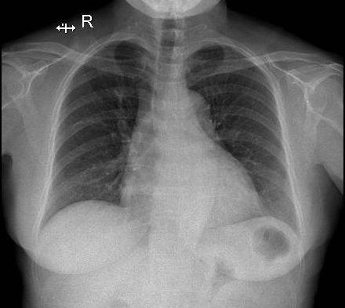
VI. Kết quả cận lâm sàng
1. X-quang ngực thẳng

Slide 10
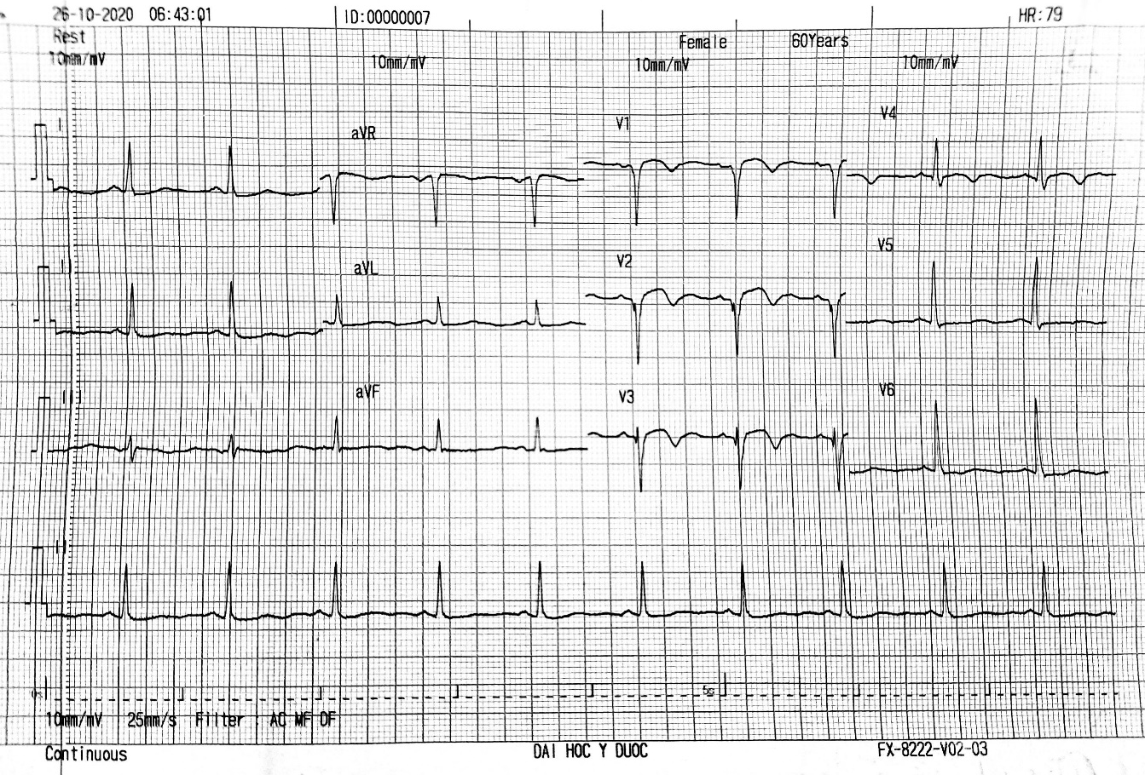
VI. Kết quả cận lâm sàng
2. Điện tâm đồ

Slide 11
VI. Kết quả cận lâm sàng
3. Siêu âm tim
2D-TM
Van động mạch chủ và van hai lá dày, xơ hoá
Các thành tim không dày
Vách liên thất và vách liên nhĩ nguyên vẹn
Dãn thất trái
Giảm động toàn bộ thất trái
Chức năng tâm thu thất trái giảm EF Teichoiz 32.4%, EF: Simpson : 21.0%
Không huyết khối > 3mm trong các buồng tim
Không tràn dịch màng ngoài tim
Doppler màu:
Hở van hai lá 1/4
Hở van động mạch chủ 1/4
Hở van ba lá 1/4, PAPs = 45 mmHg

Slide 12
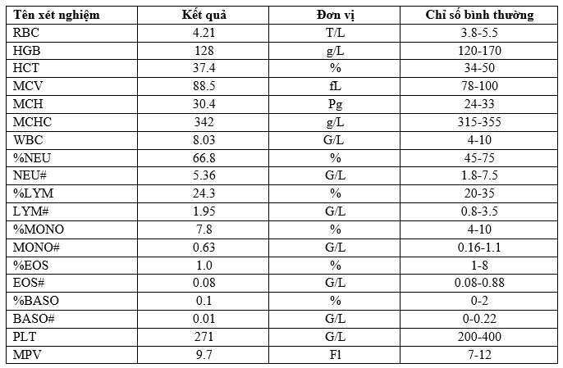
VI. Kết quả cận lâm sàng
4. Công thức máu

Slide 13
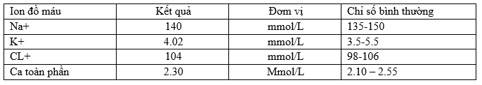
VI. Kết quả cận lâm sàng
5. Ion đồ

Slide 14
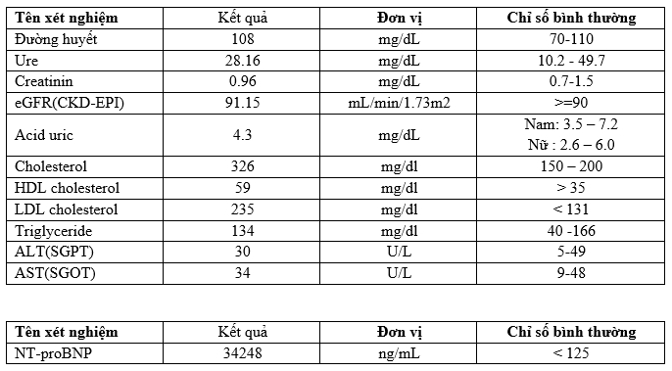
VI. Kết quả cận lâm sàng
6. Sinh hoá

Slide 15
VII. Câu hỏi thảo luận
Tiêu chuẩn chẩn đoán suy tim theo AHA/ACC
Cách phân độ suy tim NYHA
Liệt kê các nguyên nhân gây suy tim
Liệt kê các yếu tố làm nặng suy tim
Liệt kê các biện pháp điều trị không dùng thuốc
Cách sử dụng các thuốc lợi tiểu trong giảm triệu chứng sung huyết
Vai trò và cách sử dụng ức chế hệ Renin-Angiotensin-Aldosterone và thuốc ức chế thụ thể Angiotensin – Neprilysin (ARNI)
Vai trò và cách sử dụng ức chế beta, ức chế kênh If ( Ivabradine)
Vai trò và cách sử dụng thuốc tăng sức co bóp cơ tim

